Slide 1
Развитие Олимпийского движения
Выполнил:
Гусевский Артём Вадимович
Ученик 10 а
П. Качуг, 2025

Slide 2
Как зародились Олимпийские игры
Олимпийская традиция зародилась в Древней Греции. 1 Согласно античным историкам, первые Олимпийские игры состоялись во время правления царя Ифита (примерно в 884–828 годах до н. э.). Ифит, царь Элиды, на территории которой находилась Олимпия, был обеспокоен тем, что творилось в государстве и за его пределами. Он отправился к Ликургу, царю Спарты, и сообщил, что больше не хочет воевать, а хочет организовать спортивные соревнования.

Slide 3
Древние олимпийские игры
Первые Олимпийские игры состоялись в 776 г. до н. э. в городе Олимпия в Южной Греции. По легенде, их основал герой Геракл и посвятил богу Зевсу. В дальнейшем игры проводились один раз в четыре года. В Олимпию в дни проведения игр стекались толпы людей со всех уголков Греции, даже из колоний — все хотели поучаствовать в религиозных обрядах, которыми открывались Олимпийские игры, и послушать выступления знаменитых мыслителей и поэтов.

Slide 4
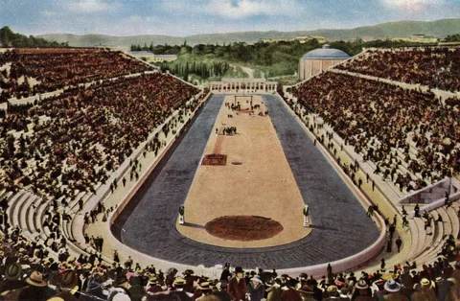
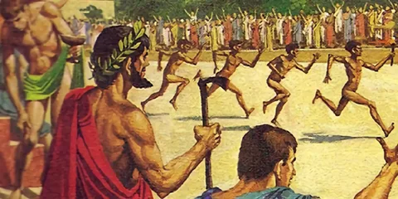

Slide 5
Первые современные олимпийские игры 1896 года
В 1889 году на Всемирной выставке во Франции Пьер де Кубертен организовал первый конгресс по физическому воспитанию и начал создавать международную сеть педагогов, политиков, а также лидеров в торговле, культуре и спорте, которые смогли бы помочь ему осуществить мечту о воскрешении Олимпиады. Уже через пять лет в Париже он смог сформировать Международный олимпийский комитет (МОК).

Slide 6
Спортивные достижения на олимпийских играх
Уинфред Яви (Бахрейн) установила олимпийский рекорд в беге на 3000 метров с препятствиями — 8 минут и 52,76 секунды.
Сидни Маклафлин-Леврон (США) установила мировой рекорд и выиграла золото Олимпиады в беге на 400 метров с барьерами — 50,37 секунды.
Тамират Тола (Эфиопия) установил олимпийский рекорд в марафоне — 42 км 195 м за 2 часа 6 минут и 26 секунд.
Пан Жанле (Китай) установил мировой рекорд в финале стометровки вольным стилем — 46,40 секунды.
Бобби Финк (США) стал лучшим на дистанции 1500 м вольным стилем — 14 минут и 30,67 секунды.

Slide 7
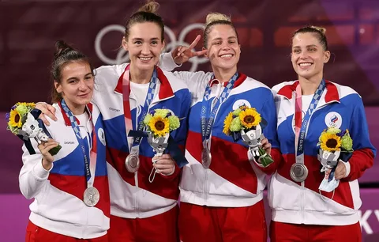
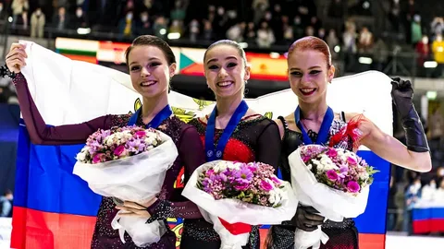

Slide 8
Интересные факты об Олимпийских играх
Женщины начали участвовать в Олимпийских играх только с 1900 года, хотя в древнегреческих играх женщинам не только не разрешали участвовать, но и даже присутствовать.
Первым официальным талисманом Олимпийских игр стал Валди, такса, на играх 1972 года в Мюнхене. С тех пор талисманы стали неотъемлемой частью каждого Олимпийского события.

Slide 9
Олимпийские игры в нашей стране.
В СССР прошла одна Олимпиада — XXII летняя, в Москве в 1980 году. Ряд соревнований проводился в Ленинграде и Мытищах, а также вне РСФСР — в Киеве, Минске и Таллине.
В постсоветской России состоялись XXII зимние Олимпийские игры в Сочи в 2014 году.
По заявлению министра спорта РФ, президента Олимпийского комитета России Михаила Дегтярёва, в 2028 году страна планирует полноценно принять участие в Олимпиаде, спортсмены выйдут на Игры со своим флагом и гимном.

Slide 10
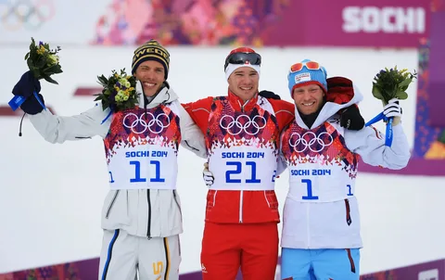
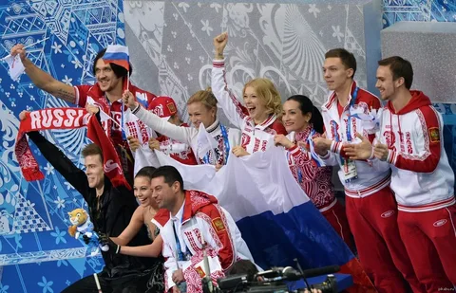
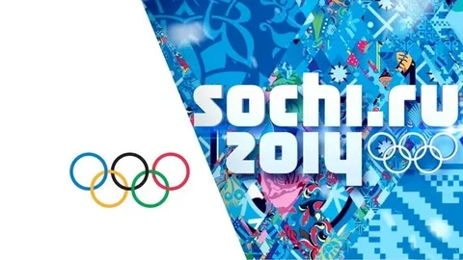

Slide 11
Влияние Олимпийских игр на мировой спорт и культуру
-Развитие спортивной инфраструктуры.
-Возрождение интереса к спорту.
-Международное сотрудничество.
-Формирование общественного мнения.
-Мотивация людей заниматься спортом.
-Укрепление международных отношений и культурного обмена между странами

Slide 12
Подведём итоги урока
И всё-таки Олимпийское движение каждые два года на летних и зимних Играх объединяет миллиарды людей со всей Земли под единым знаменем мира, спорта и дружбы народов всей планеты. С каждой новой Олимпиадой число стран-участниц и общее количество атлетов только увеличивается, мировые рекорды бьются на каждых Играх, а новые виды спорта стремительно популяризируются на Олимпиаде. А это значит, что строки «О спорт, ты – мир!» будут жить ещё очень и очень долго.

Slide 13
Спасибо за внимание

